Slide 1
Название чего-то
Подготовили: Истомин Н., Обсушной М., Макаров К.

Slide 2
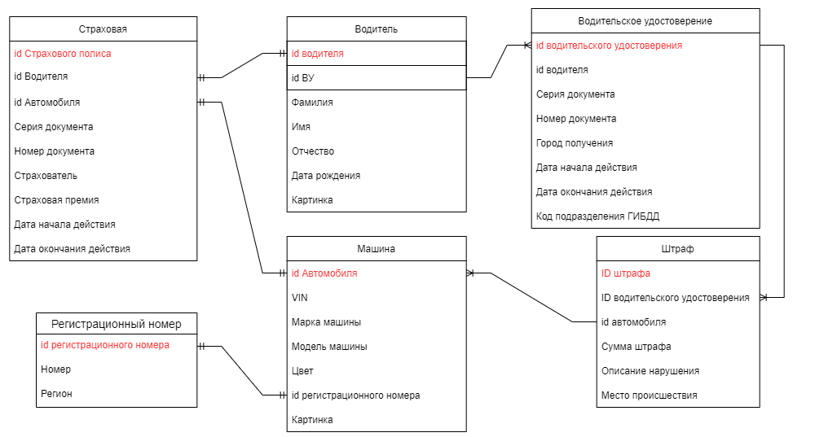
Диаграмма чего-то там

Slide 3
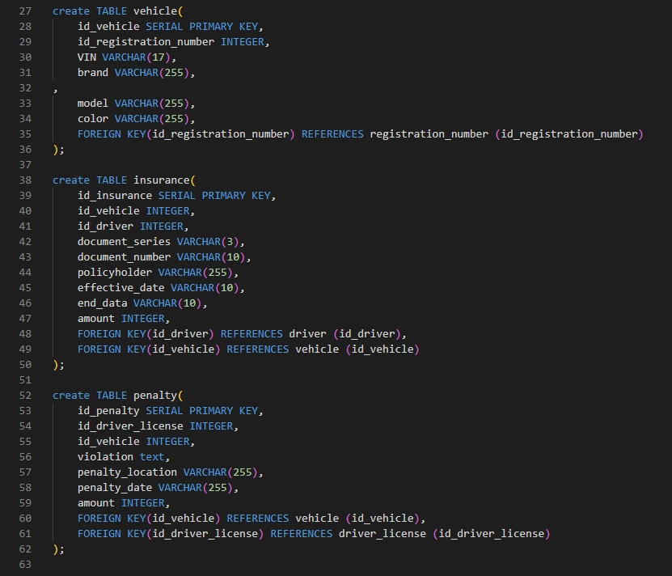
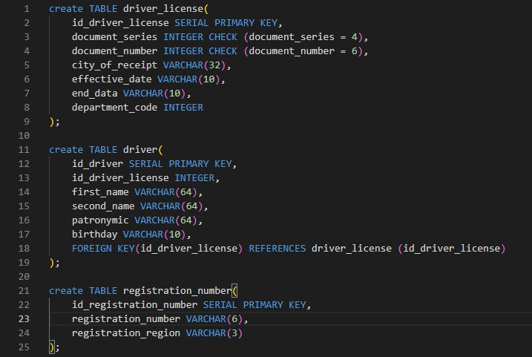
Диаграмма чего-то там, но уже в SQL виде

Slide 4
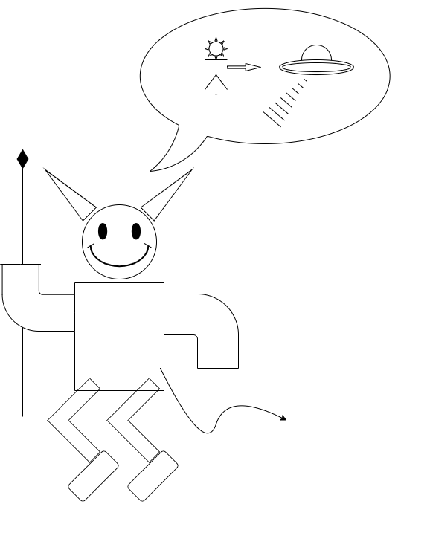
Это многое говорит об обществе

Slide 5
Вам, наверно, интересно, как мы это сделали? Если ДА, то смотрите дальше. Если НЕТ, то можно закрывать, ставьте максимум баллов.

Slide 6

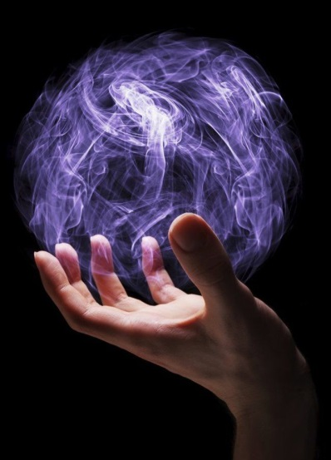
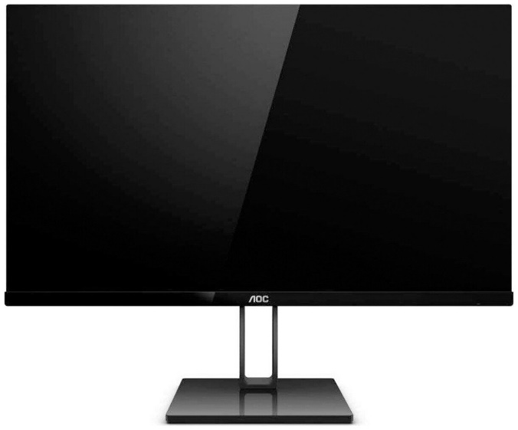
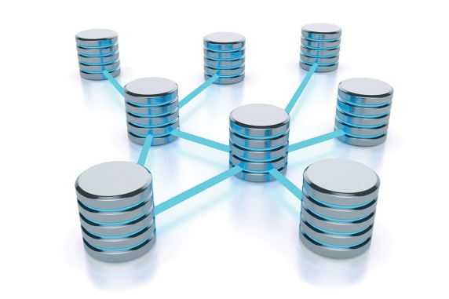


Как всё работает
MAGIC
Дисплей
БД
Действие
Внутренние механизмы передачи данных

Slide 7
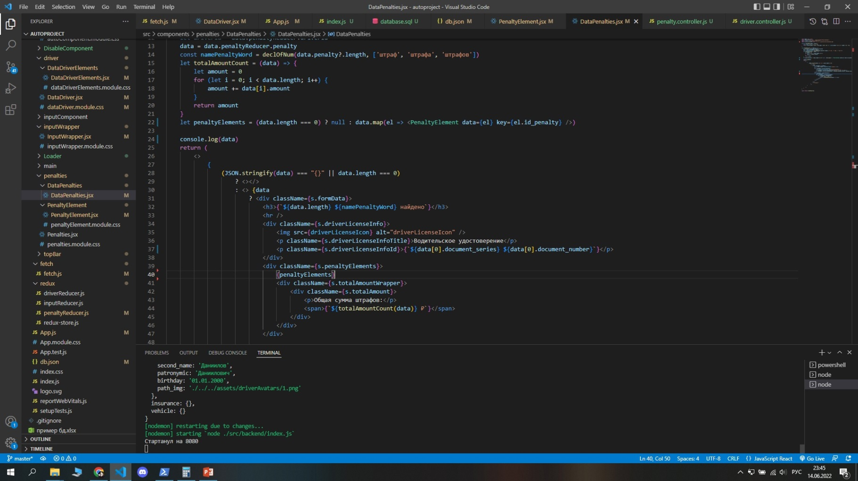
Тут Никита делал код

Slide 8
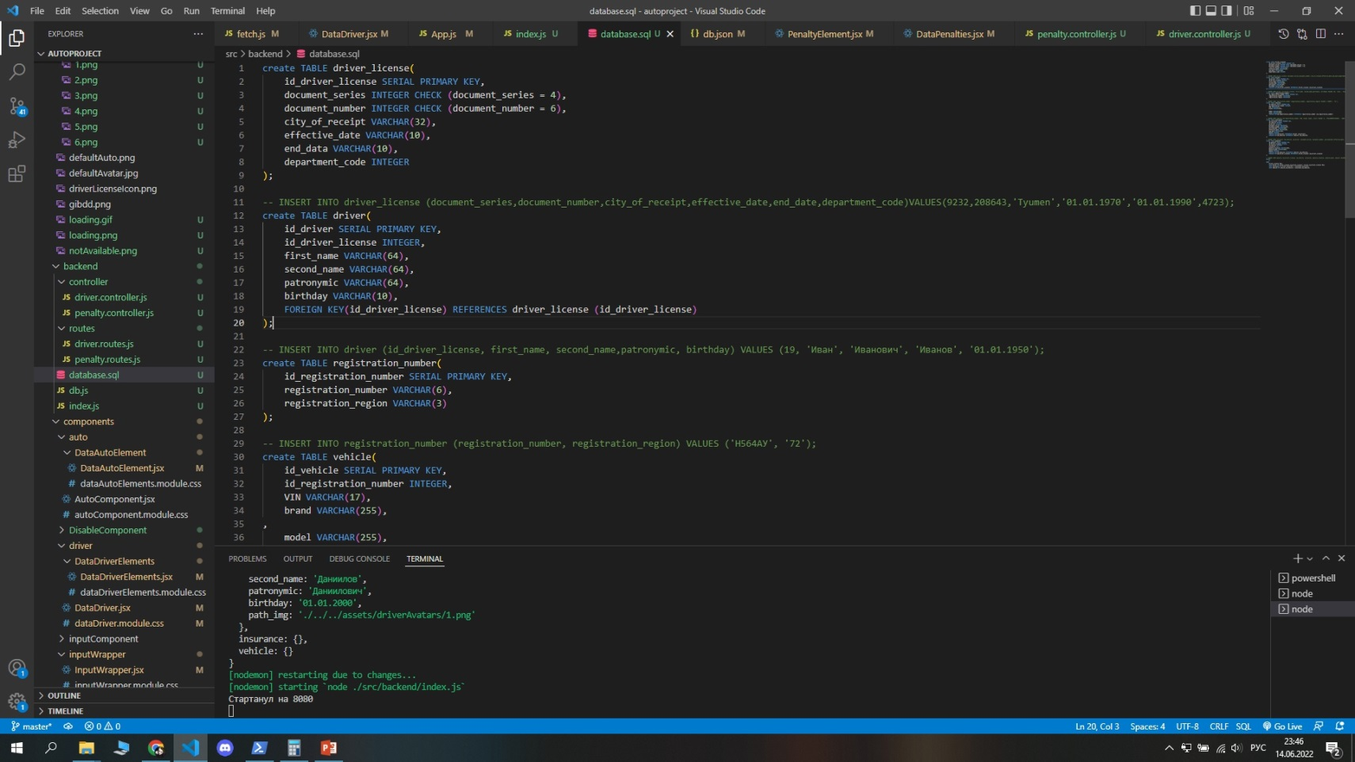
А тут мы заполняли базу (а база кормит)

Slide 9
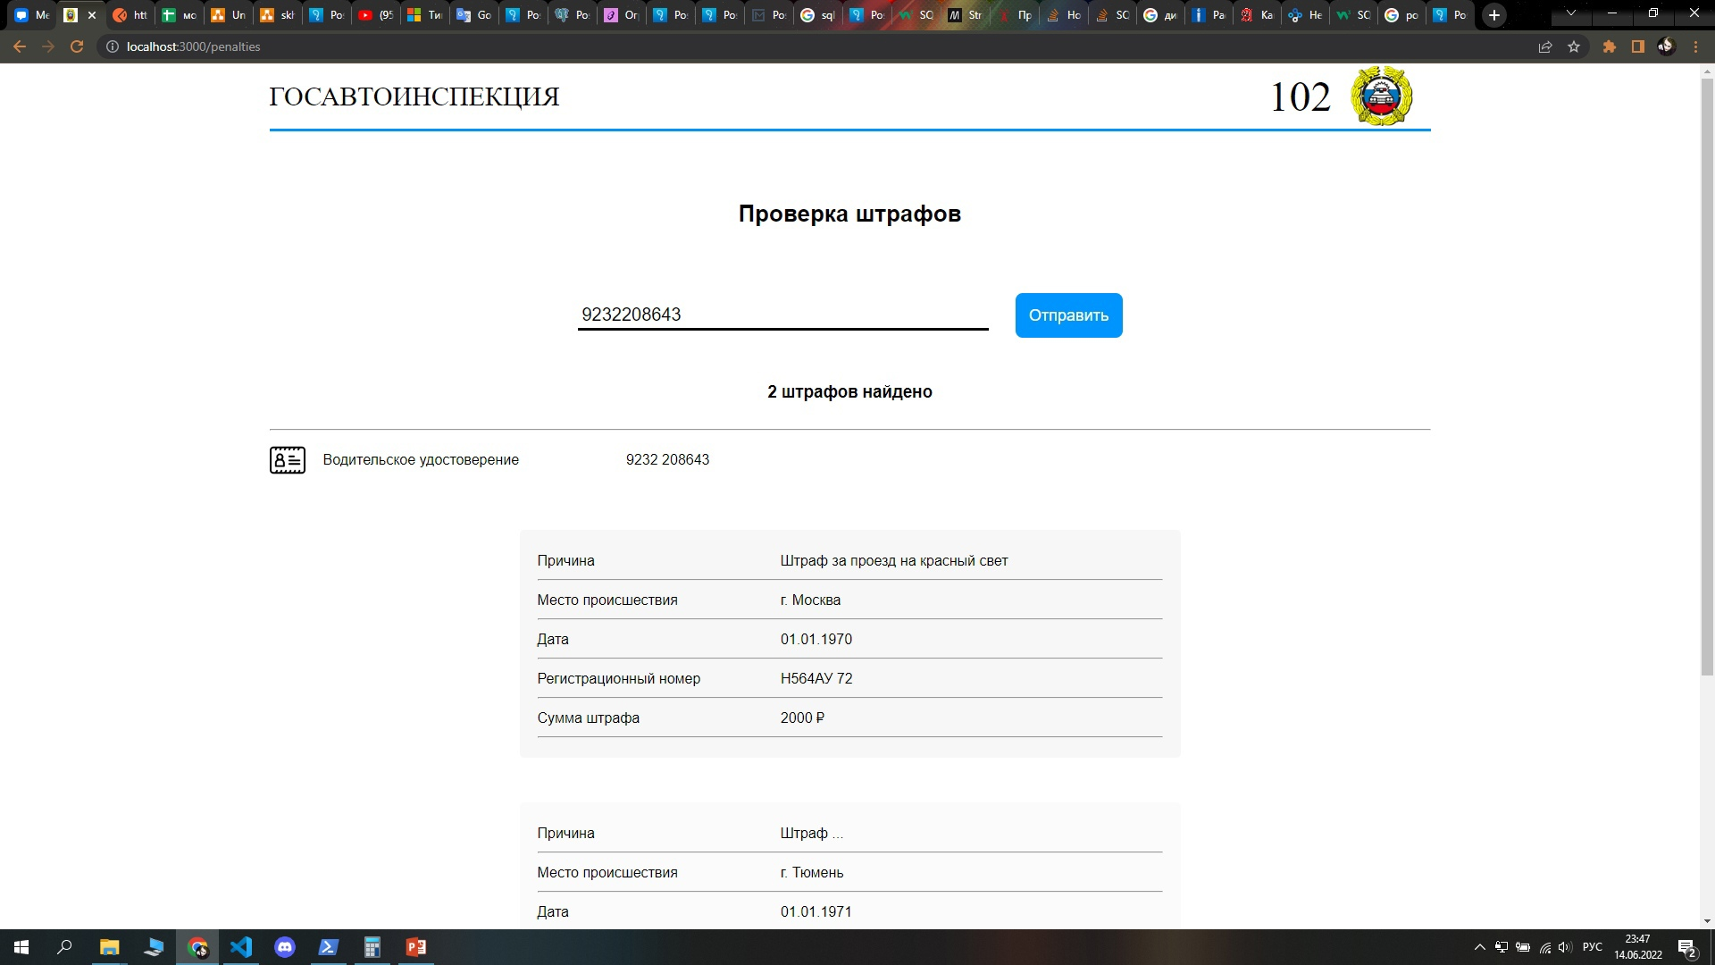
И вот что вышло

Slide 10
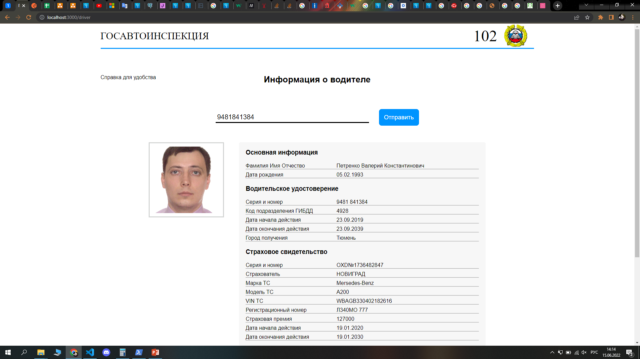
И тут ещё

Slide 11
А это стек технологий, использованных в проекте
Frontend: HTML, CSS, JS, React, Redux, React-Router-Dom Backend: NodeJS, Express, pg СУБД: PostgresSQL

Slide 12
Спасибо за внимание !

